Slide 1
Lĩnh vực khám phá khoa học
Tên bài: Trò chuyện về các
thành viên tronng gia đình
Độ tuổi: 3-4 tuổi

Slide 3
Trò chuyện cùng cô

Slide 5
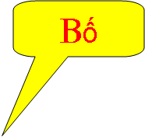

Slide 8
